Slide 1
1С:Производственная безопасность. Охрана труда

Slide 2
«1С:Охрана труда» в линейке решений «1С:Производственная безопасность»

Slide 5
Схема обмена информацией «Охрана Труда»

Slide 6
Схема обмена данными с внешними системами. Охрана труда

Slide 7
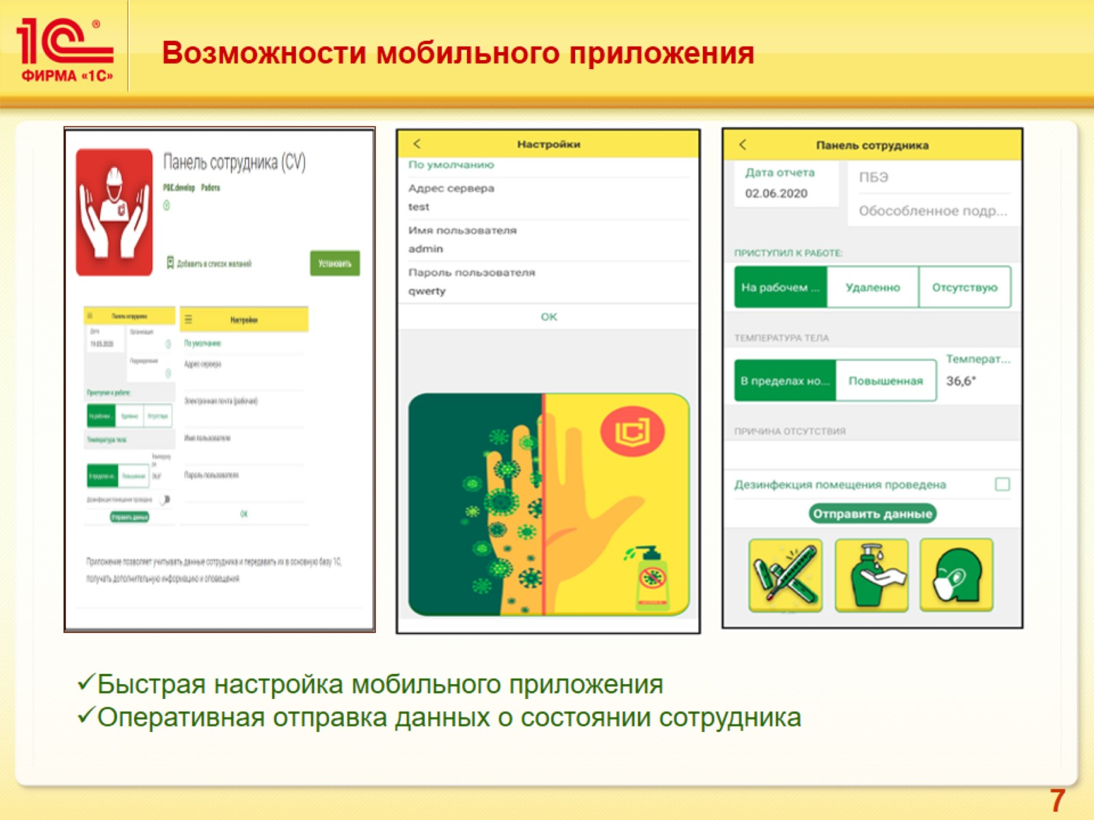
Возможности мобильного приложения

Slide 8
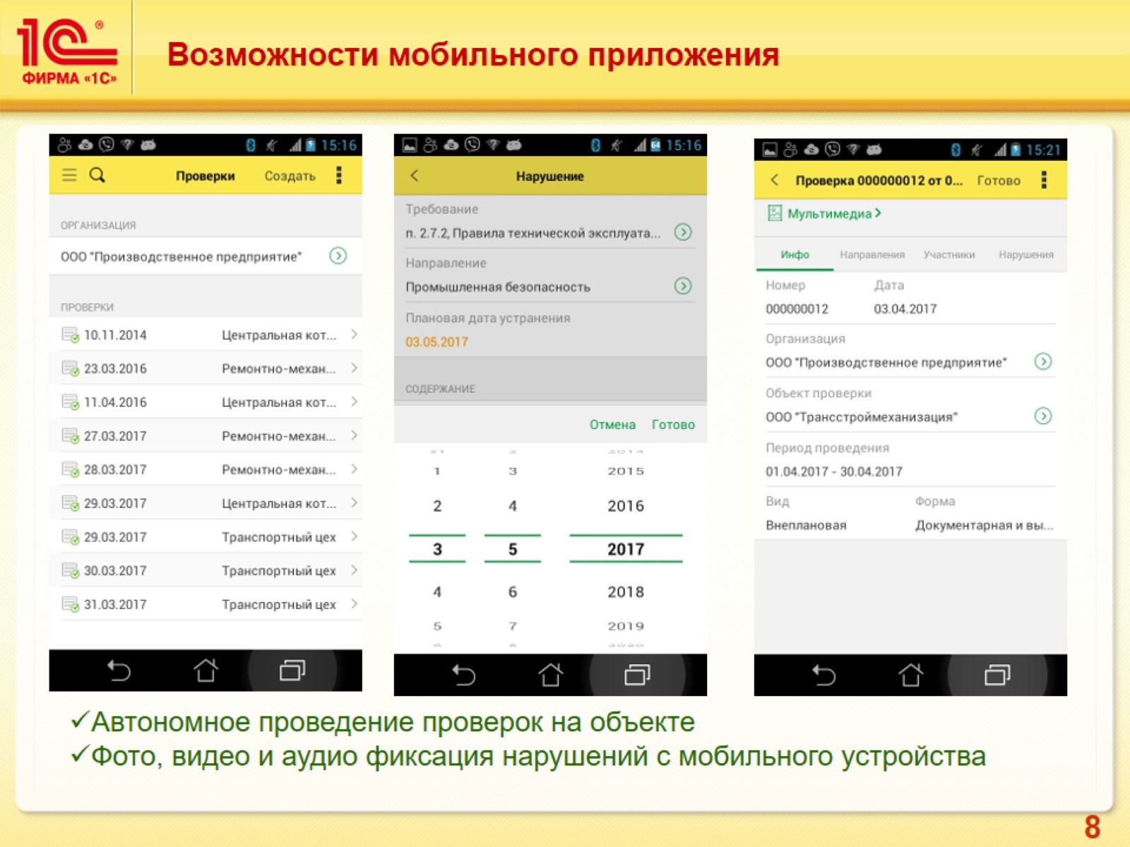

Slide 9
Производительность и масштабируемость

Slide 10
Безопасность и отказоустойчивость

Slide 11
Эффекты от внедрения системы

Slide 12
Эффекты от внедрения системы

Slide 13
Эффекты от внедрения системы

Slide 14
Эффекты от внедрения системы

Slide 15
Общие подсистемы

Slide 16
«1С:Производственная безопасность. Охрана труда»

Slide 17
Начальная страница

Slide 18
Виджеты- инструмент управления системой

Slide 19
Виджеты – инструмент управления системой

Slide 20
«1С:Производственная безопасность. Охрана труда»

Slide 21
Нормативно-техническая документация (НТД)

Slide 22
Нормативно-техническая документация (НТД)

Slide 23
Нормативно-техническая документация (НТД)

Slide 24
«1С:Производственная безопасность. Охрана труда»

Slide 25
Раздел «COVID-19»

Slide 26
Учет сотрудников на рабочих местах

Slide 27
Мониторинг COVID-19

Slide 28
Информирование сотрудников

Slide 29
Анкетирование и опросы сотрудников

Slide 30
Мобильное приложение

Slide 31
«1С:Производственная безопасность. Охрана труда»

Slide 32
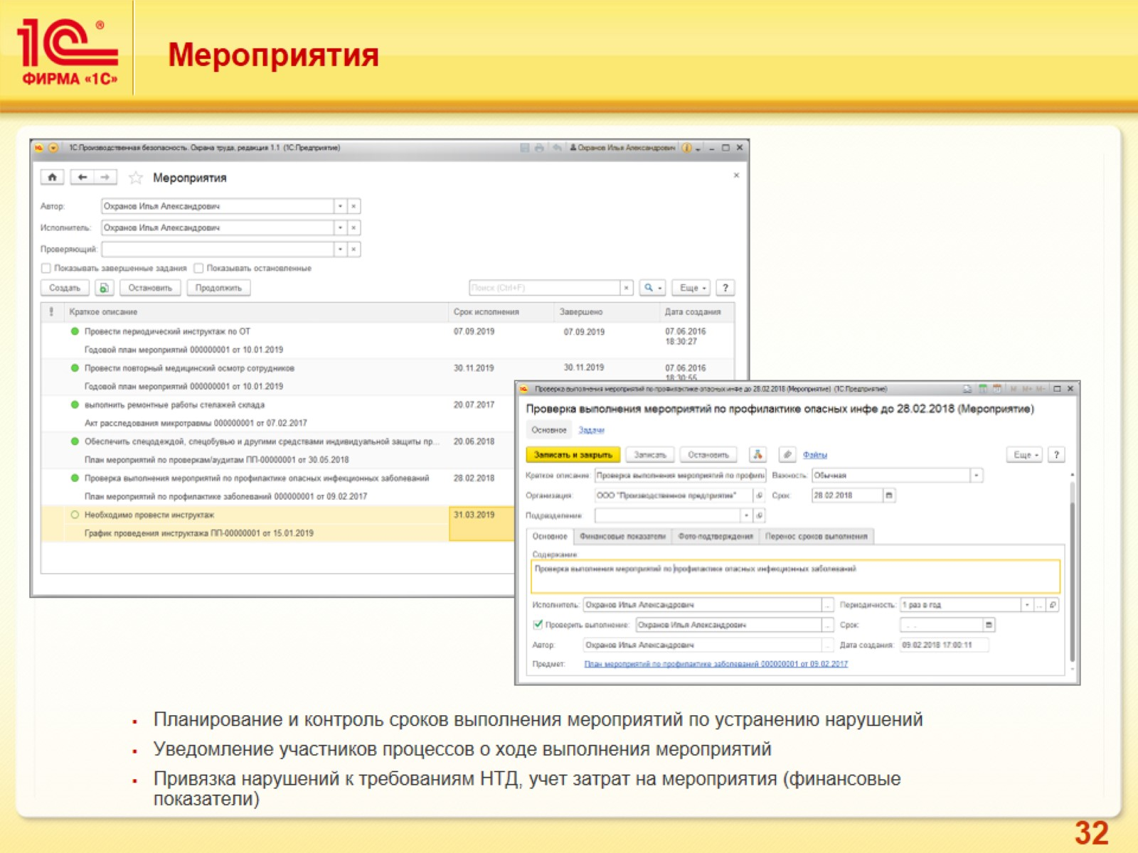
Мероприятия

Slide 33
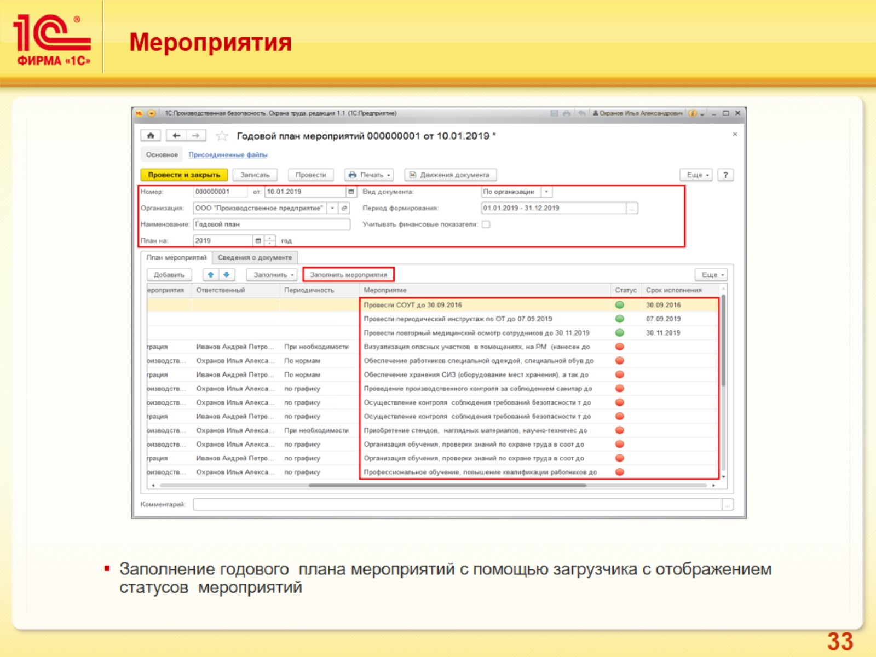
Мероприятия

Slide 34
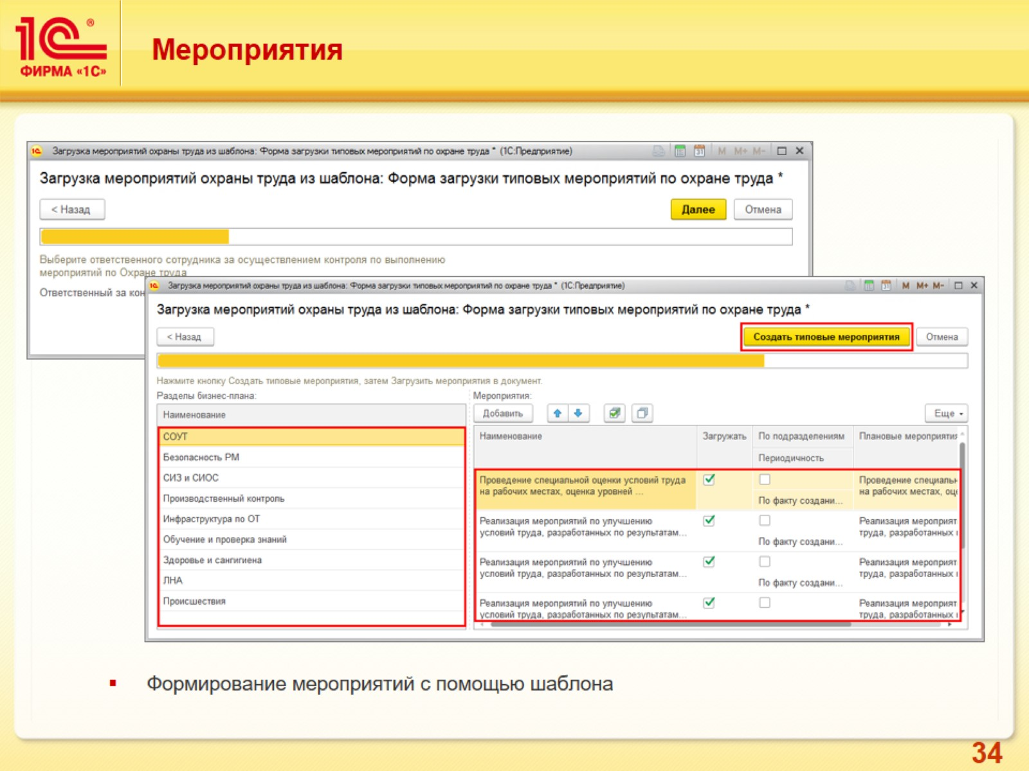
Мероприятия

Slide 35
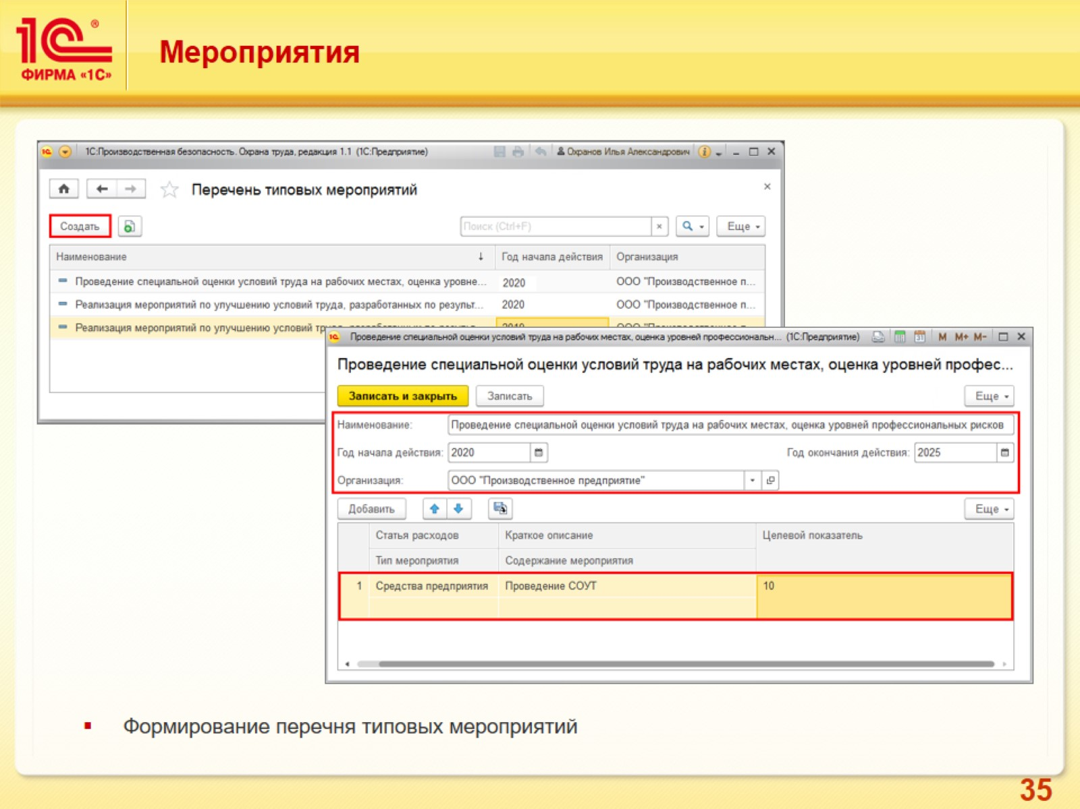
Мероприятия

Slide 36
«1С:Производственная безопасность. Охрана труда»

Slide 37
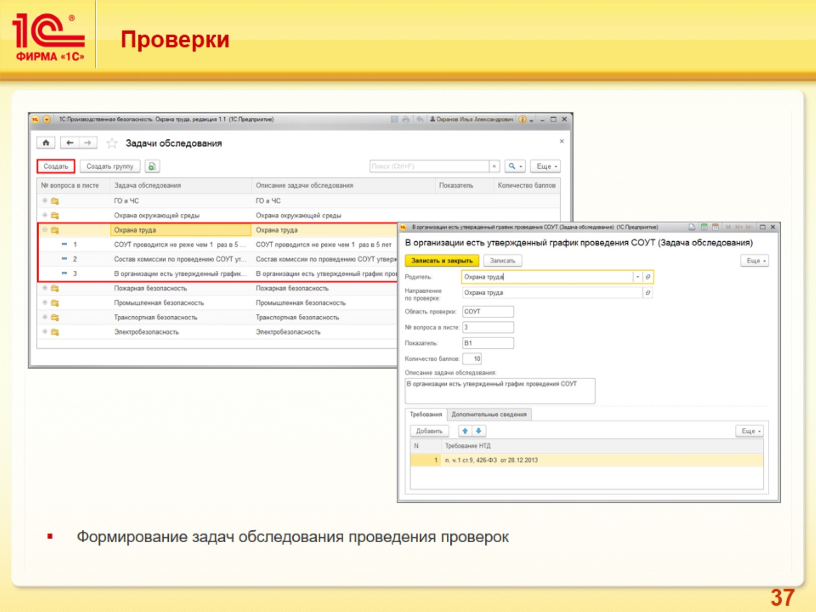
Проверки

Slide 38
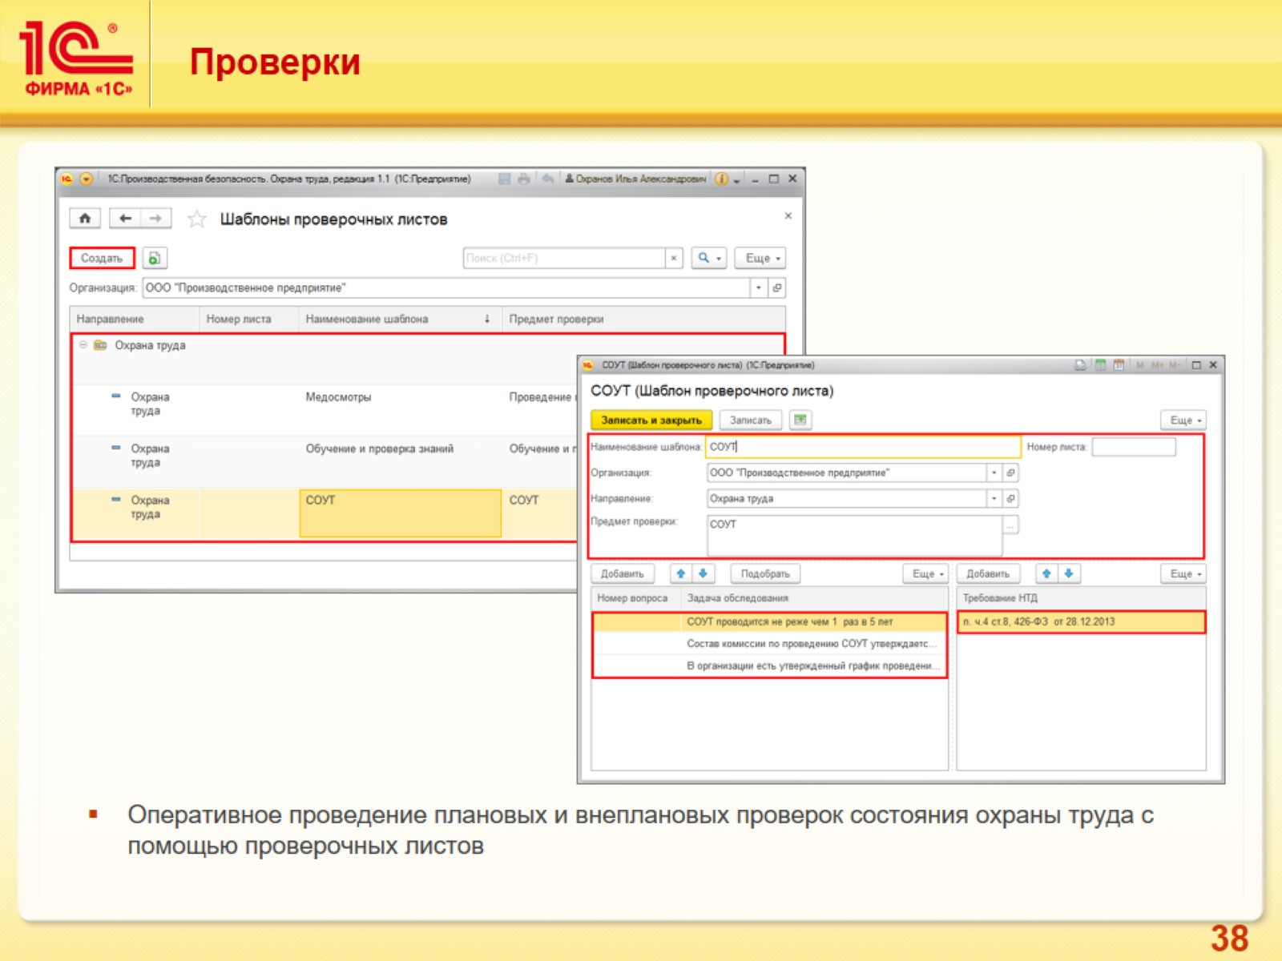
Проверки

Slide 39
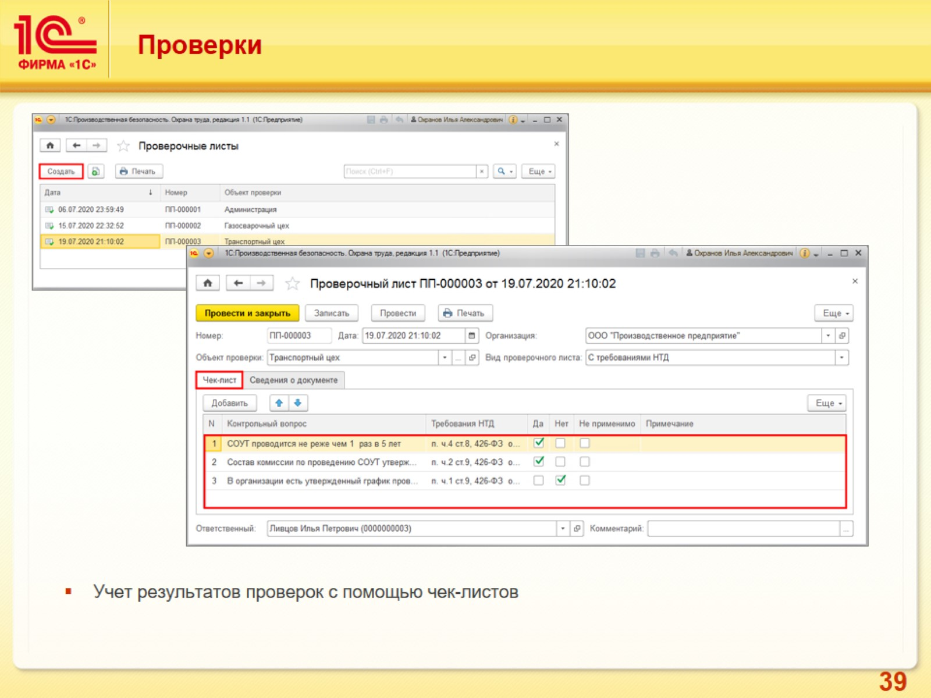
Проверки

Slide 40
Проверки

Slide 41
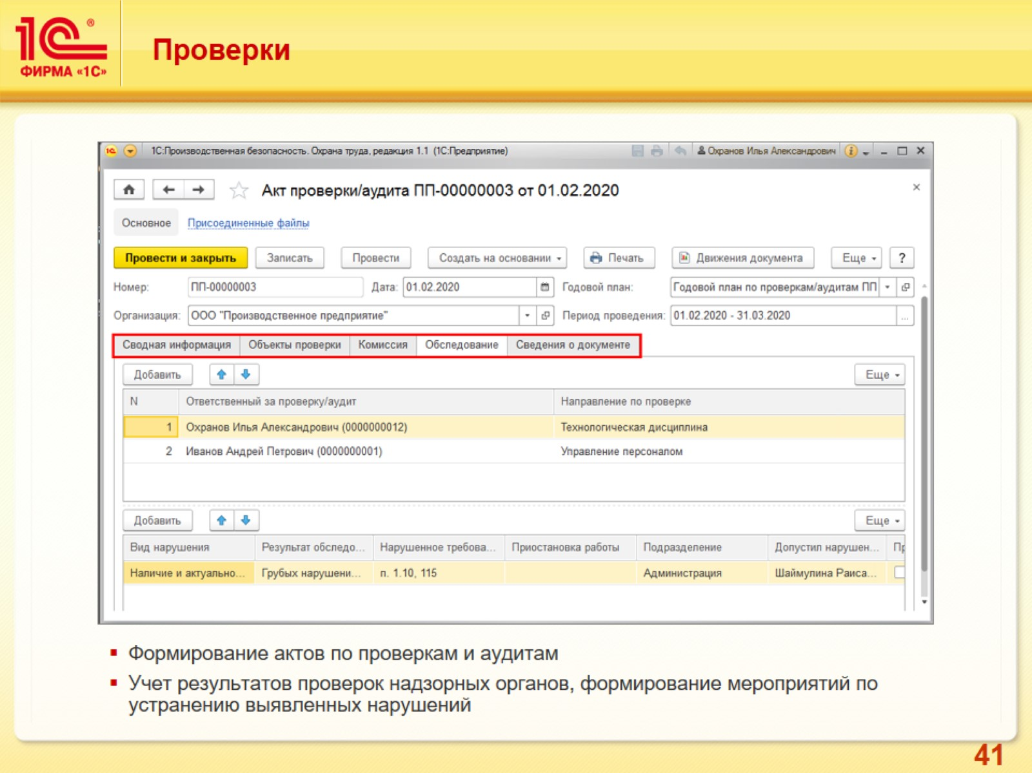
Проверки

Slide 42
«1С:Производственная безопасность. Охрана труда»

Slide 43
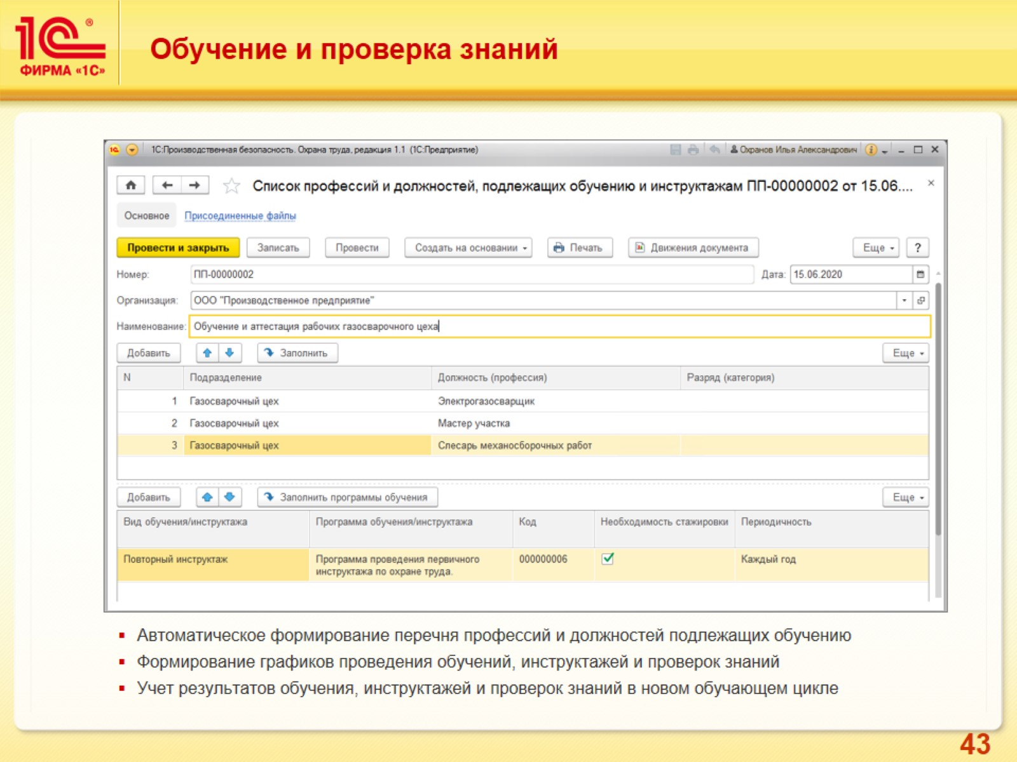
Обучение и проверка знаний

Slide 44
Обучение и проверка знаний

Slide 45
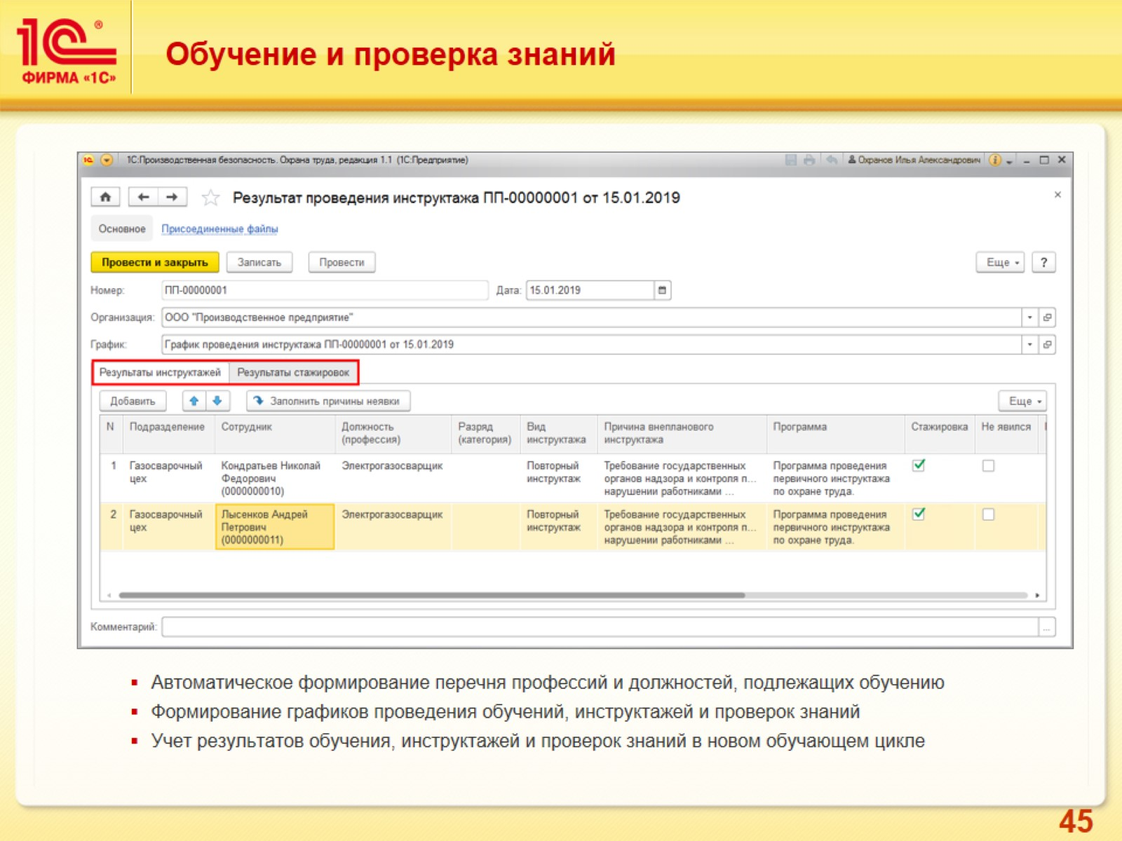
Обучение и проверка знаний

Slide 46
«1С:Производственная безопасность. Охрана труда»

Slide 47
Нормативно-справочная информация (НСИ)

Slide 48
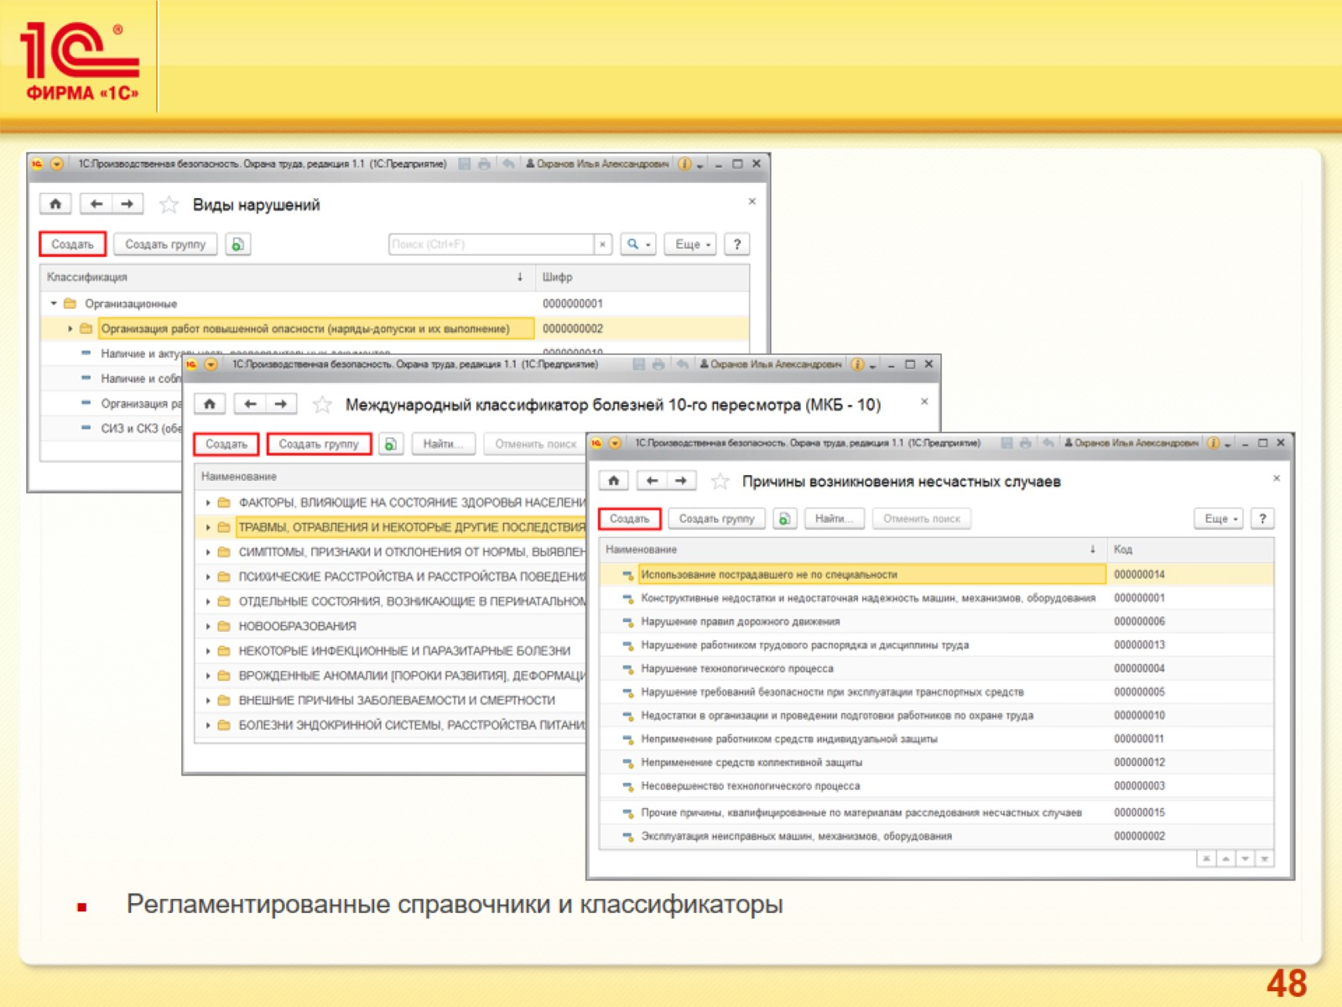

Slide 49
Специализированные подсистемы

Slide 50
«1С:Производственная безопасность. Охрана труда»

Slide 51
Раздел «СОУТ»

Slide 52
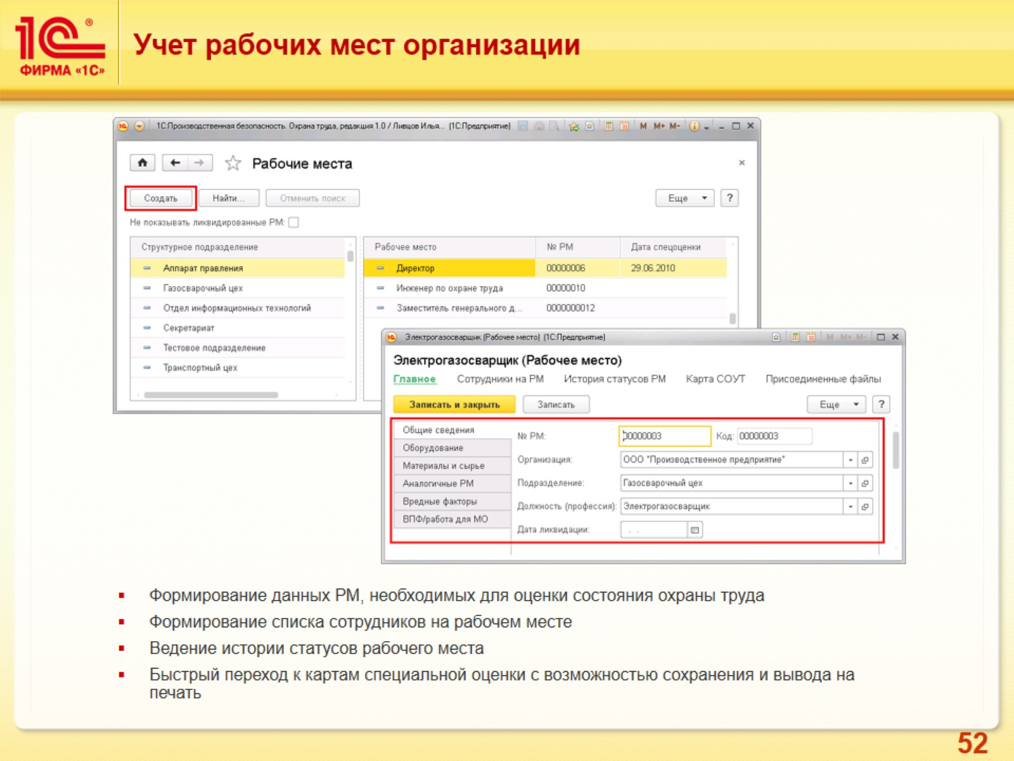
Учет рабочих мест организации

Slide 53
Формирование перечня рабочих мест, подлежащих специальной оценке условий труда

Slide 54
Формирование приказов о проведении специальной оценки условий труда

Slide 55
Карты специальной оценки условий труда

Slide 56
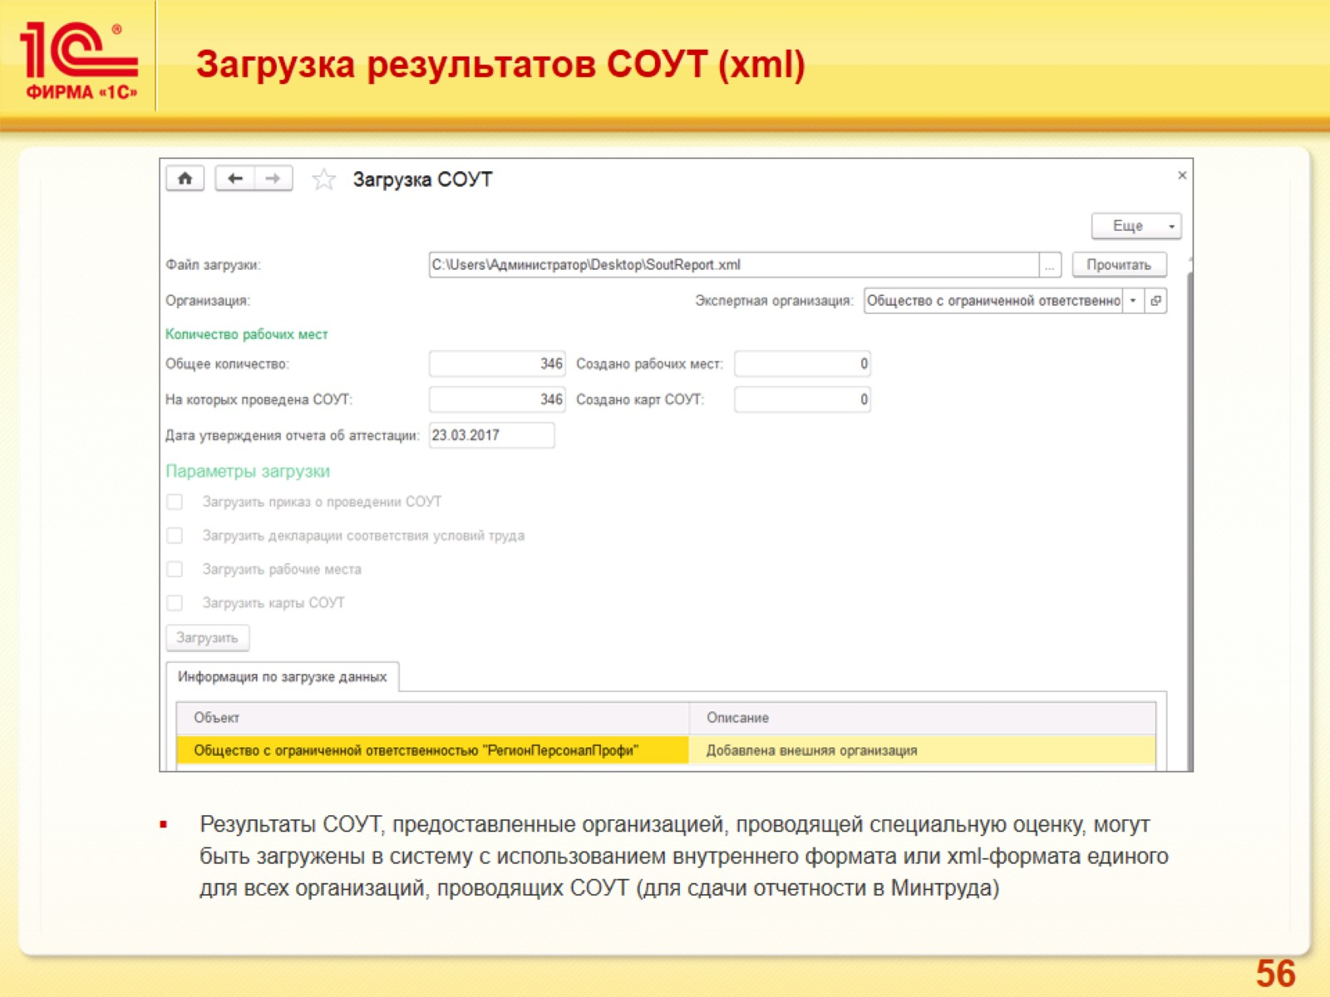
Загрузка результатов СОУТ (xml)

Slide 57
Формирование отчетов о проведении СОУТ

Slide 58
«1С:Производственная безопасность. Охрана труда»

Slide 59
Раздел «Охрана здоровья»

Slide 60
Формирование списков контингентов, подлежащих медицинским осмотрам

Slide 61
Формирование поименных списков лиц, подлежащих медицинскому осмотру

Slide 62
Формирование графиков проведения медицинских осмотров

Slide 63
Ввод данных результатов проведения медицинских осмотров

Slide 64
Формирование актов о случае профессиональных заболеваний сотрудников

Slide 65
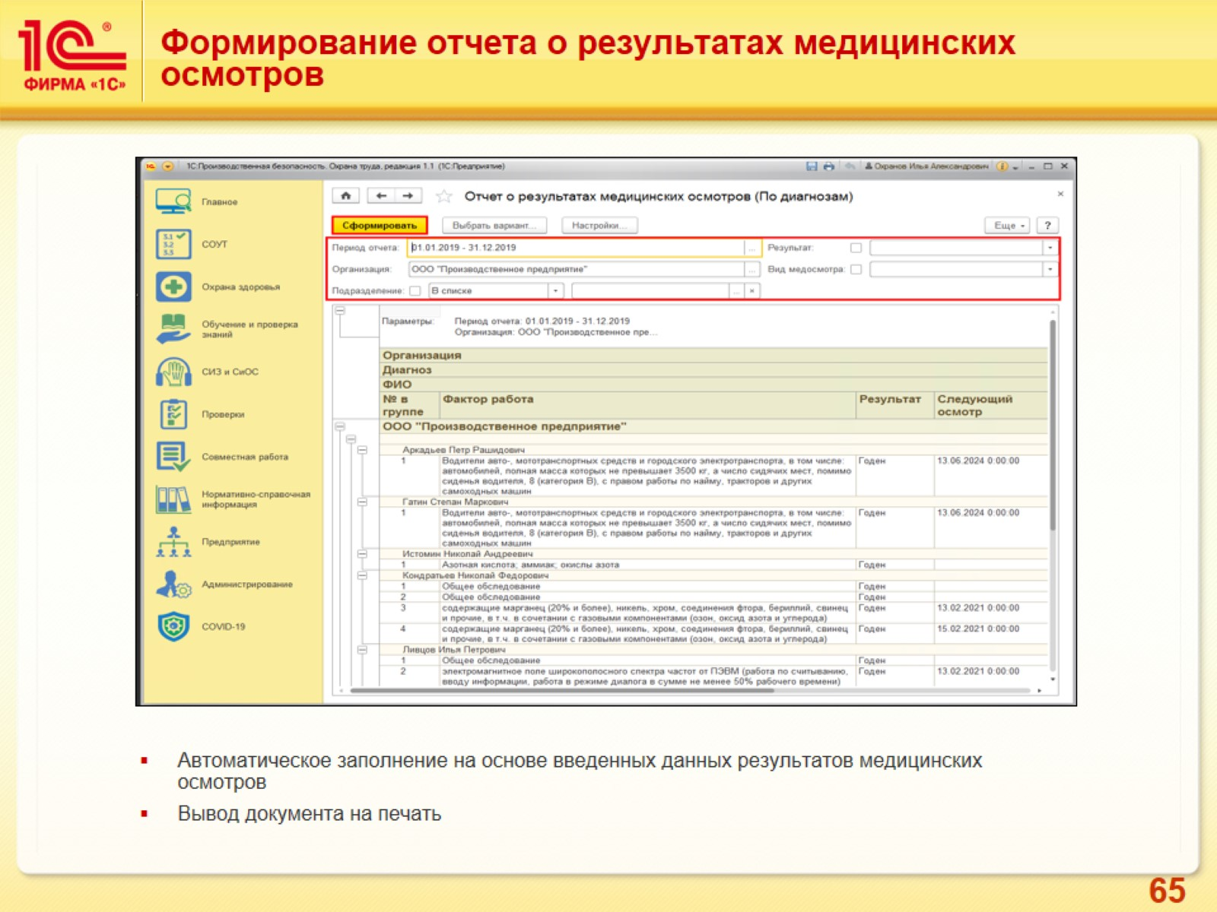
Формирование отчета о результатах медицинских осмотров

Slide 66
Предрейсовые и послерейсовые медосмотры водителей

Slide 67
«1С:Производственная безопасность. Охрана труда»

Slide 68
Бизнес-процесс расследования несчастных случаев

Slide 69
Формирование приказа о создании комиссии по расследованию несчастного случая

Slide 70
Формирование cообщения о страховом случае на производстве

Slide 71
Формирование акта расследования несчастного случая на производстве

Slide 72
Формирование сообщения о последствиях несчастного случая

Slide 73
Формирование отчетов по учету несчастных случаев на производстве

Slide 74
«1С:Производственная безопасность. Охрана труда»

Slide 75
Раздел «СИЗ и СиОС»

Slide 76
Формирование норм выдачи СИЗ на основании ТОН

Slide 77
Формирование норм выдачи СИЗ на основании ТОН

Slide 78
Формирование норм выдачи СИЗ на основании ТОН

Slide 79
Формирование норм выдачи СИЗ на основании ТОН

Slide 80
Формирование норм выдачи СИЗ на основании ТОН

Slide 81
Формирование норм выдачи СИЗ на основании ТОН

Slide 82
Формирование норм выдачи СИЗ на основании ТОН

Slide 83
Формирование перечня средств индивидуальной защиты

Slide 84
Формирование перечня смывающих и обезвреживающих средств

Slide 85
Формирование норм выдачи СИЗ и СиОС

Slide 86
Расчет потребности в получении средств индивидуальной защиты

Slide 87
Формирование сводного плана закупок СИЗ

Slide 88
Учет выданных СИЗ и СиОС

Slide 89
Возврат средств индивидуальной защиты

Slide 90
Формирование личных карточек учета выдачи СИЗ и СиОС

Slide 91
Распределение задач по ответственным

Slide 92
Распределение задач по ответственным

Slide 93
Распределение задач по ответственным

Slide 94
Особенности решения «1С:Производсвенная безопасность. Охрана труда»

Slide 95
Наряды-допуски: Учет нарядов и нарядов-допусков

Slide 96
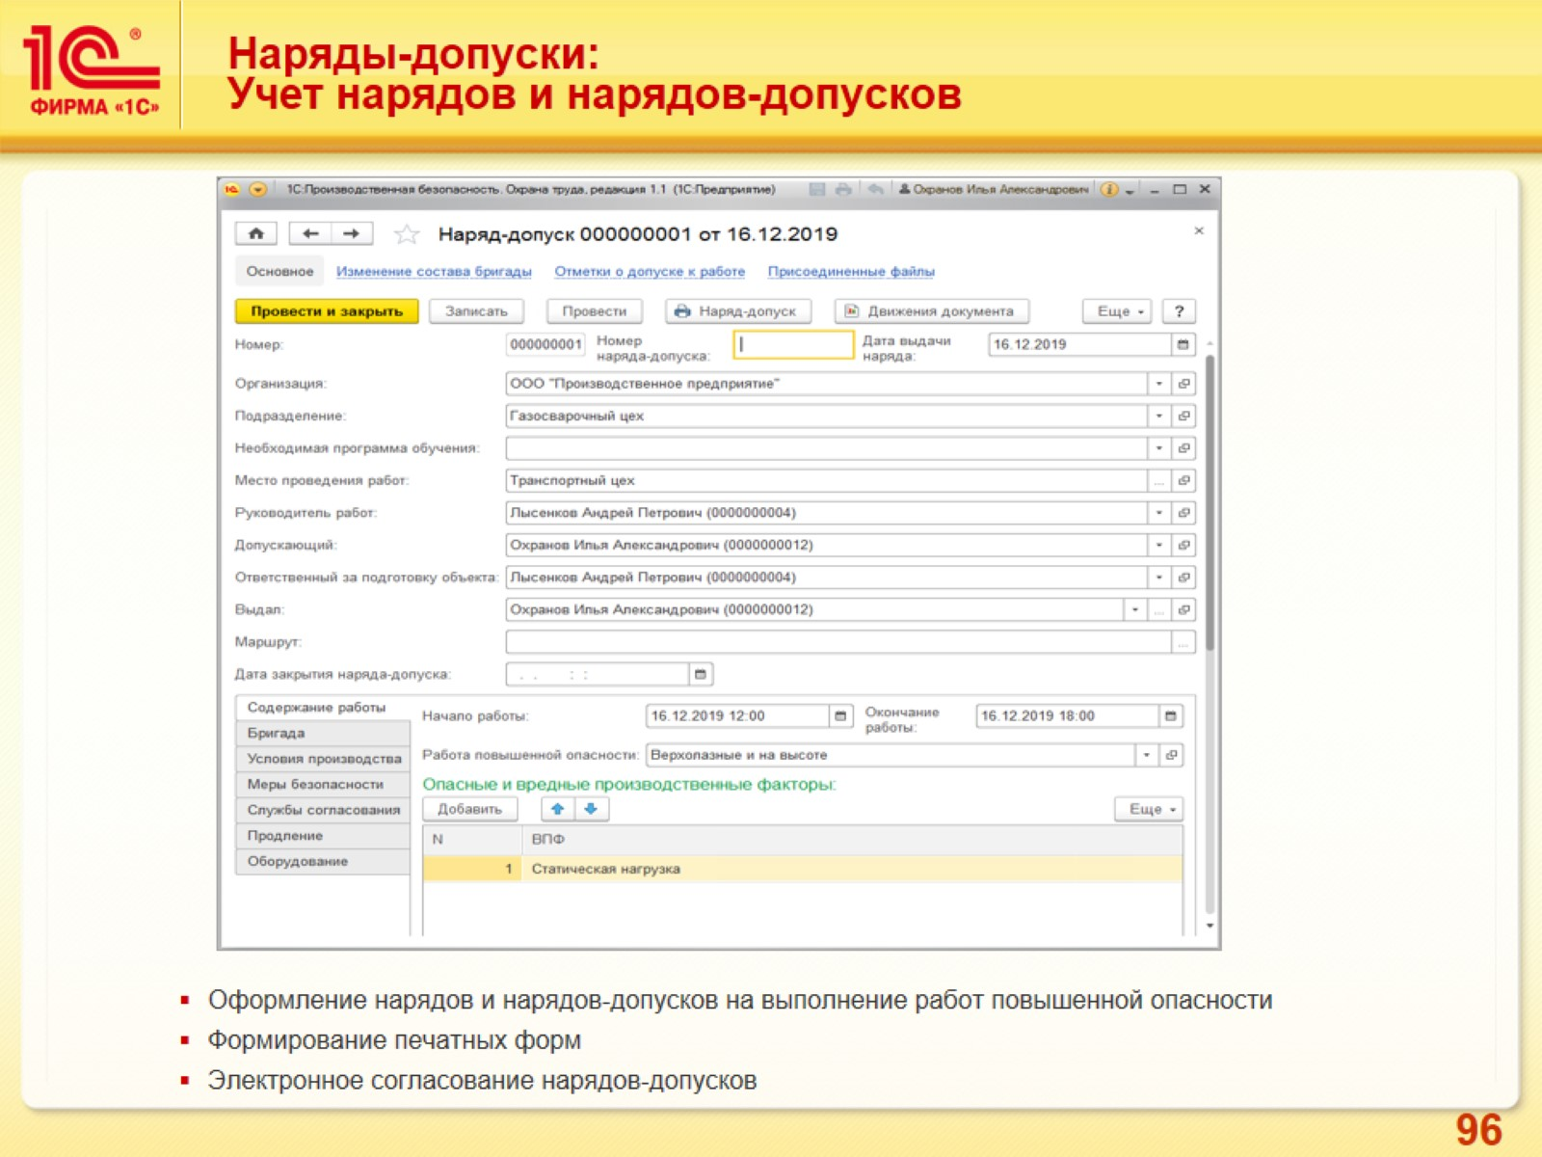
Наряды-допуски: Учет нарядов и нарядов-допусков

Slide 97
Наряды-допуски: Учет нарядов и нарядов-допусков

Slide 98
Календарь специалиста

Slide 99
Синхронизация данных

Slide 100
Спасибо за внимание!

